Slide 1


工业知识图谱关系抽取
——高端装备制造知识图谱自动化构建
队伍名称：反卷局来围观

Slide 2

1
团队介绍
目
录
2
赛题理解
3
解决方案
4
总结思考

Slide 3
团队简介

Slide 4



团队简介
赛题分析
解决方案
总结思考
向严
重庆邮电大学：研二
研究方向：NLP
张晓成
哈尔滨工业大学：研一
研究方向：NLP
2022 中国高校计算机大赛-微信大数据挑战赛
2022 全球人工智能技术创新大赛-商品标题实体识别
2021 CCF-BDCI 千言-问题匹配鲁棒性评测赛道
2022 CCF-BDCI 大模型的智慧城市视觉多任务识别
2021 CCF-BDCI 产品评论观点提取赛道
2022 中国移动“梧桐杯”-数智乡村赛道
【排名：全国一等奖 / 人数: 4331 人】
【排名：第 5 名 / 人数: 2000+ 人】
【排名：第 5 名 / 人数: 3127 人】
【排名：第 6 名 / 人数: 2401 人】
【排名：第 12 名 / 人数: 2264 人】
【排名：第 5 名 / 人数: 812 人】
陈宇航
重庆邮电大学：大三
研究方向：NLP
王利蕾
重庆邮电大学：研二
研究方向：NLP
李翔宇
重庆邮电大学：研二
研究方向：NLP
Notes:
我们是一只来自于重庆邮电大学和哈尔滨工业大学组成的热爱科技竞赛的队伍，这是我们团队成员在近一年内获得过科技竞赛的成绩。

Slide 5
团队简介
赛题分析
解决方案
总结思考
 | F1 | 排名
B榜 | 0.6671 | 2
Notes:
这幅图描绘了我们团队成员从开赛初期到A榜结束的一个上分历程，其中最为重要的几个时间点分别在0.685、0.708、0.746、0.7585。我们团队在B榜最终排名是第二名，高于第三名2个千分点，低于第一名2个千分点。

Slide 6
赛题分析

Slide 7

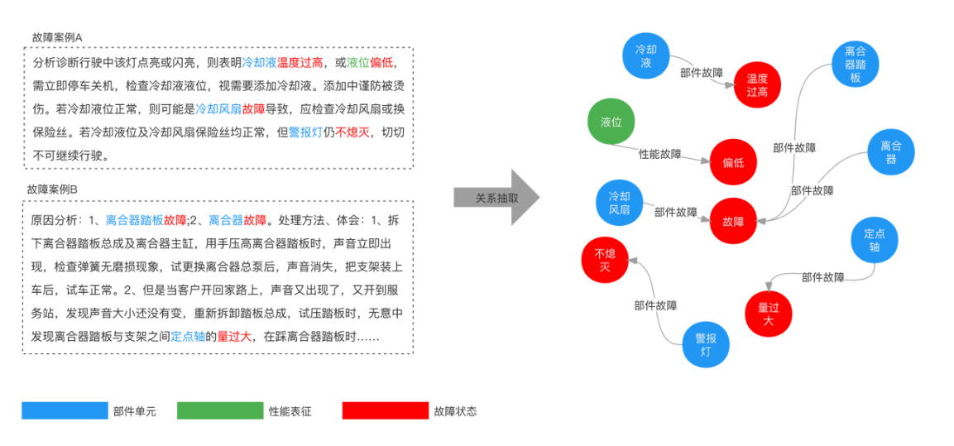
团队简介
赛题分析
解决方案
总结思考
赛题任务： 通过从大量故障案例文本抽取出4种类型的关系三元组。关系类型为：部件故障、性能故障、检测工具、组成。
评价指标：
评价指标：
(部件故障关系 F1 * 部件故障关系数量 + 性能故障关系F1 * 性能故障关系数量 + 检测工具关系F1 * 检测工具关系数量 + 组成关系F1 * 组成关系数量）
F1 = -------------------------------------------------------------------------------------------------------------------------------------------------------
关系总数
Notes:
由于赛题背景和赛题任务，前面的团队已经有详细介绍了，这里就不再赘述了。

Slide 8
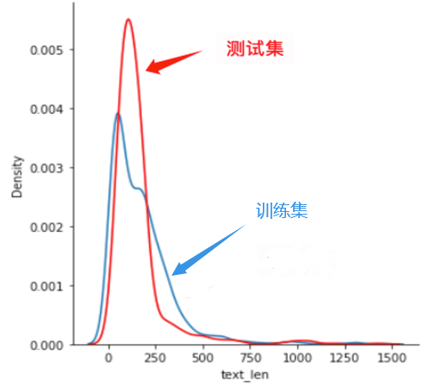
团队简介
赛题分析
解决方案
总结思考
数据分析
数据分布： 1.训练集1491条，CCL数据集1944条 2.训练集测试集文本超过250的，仍有不少，最长文本达1466
标签分布： 训练集关系分布约为 120：9：1:5；CCL数据关系分布约为14:1，只有两种关系
难点总结： 1. 样本少，抖动大(一定程度上解决) 2.外部数据标注噪声大错标漏标多（成功解决）

Slide 9
解决方案

Slide 10
团队简介
赛题分析
解决方案
总结思考
数据处理：
样本扩增： 滑窗法提升6k，加入CCL数据(去掉测试集样本)提升1~2k，加入A榜伪标提升约1k
模型训练： 每一折训练，去掉CCL数据含有的验证集，得到稳定准确的CV成绩。
模型推理：
针对长文本，滑窗预测，预测完进行拼接。线上提升约
1k
0.746
0.708
0.702
Notes:
针对前面提到的样本量少以及文本长尾分布的难点，我们团队在数据的处理和运用上，按照滑窗法解决了长文本的难点，然后如左边的表所示，当我们逐步加入外部数据和A榜伪标数据后，可以很明显的发现分数上的提升，所以说在一定程度上通过样本扩增的方法解决了样本量少的难题。

Slide 11
团队简介
赛题分析
解决方案
总结思考
方案整体架构：
数据去噪：通过投票法进行补标，提高外部数据质量
模型：GPLinker模型召回率高、GRTE模型精确率高。
训练数据：65%模型用了伪标CCL和A榜数据，35%模型只用训练集，有效提升模型泛化能力。
融合方式：差异化多级模型融合，收益接近3个百分点。
结果后处理：去除掉头实体和尾实体具有重叠文本的三元组、实体存在空格的三元组；去掉边界相同的两个实体中短的三元组等，提升1~1.5个千分点。
训练集
训练集+伪标
训练集
训练集+伪标
GP-uer-larage
GP-mac-large
GRTE-uer-larage
GRTE-mac-large
投票
后处理
最终结果
Notes:
然后介绍一下我们团队方案整体架构，以及在一些具体方面我们独有的方案。
正如前面提到的难点3，数据存在着较大的噪声，即错标和漏标率很大，特别是CCL数据，其漏标率非常严重，所以我们团队提出用投票法的思想对其进行补标，因此我们有效的解决了难点3所说的问题。
我们的模型，除了前面队伍提到的GPLinker外，是为数不多地使用了GRTE模型的队伍。
同样的，我们团队考虑到CCL数据和官方提供的训练集分布上存在着较大的差异，为避免模型低偏差高方差，我们选择保留35%的模型用原始的训练集进行训练。
模型融合我们和其他队伍一样也是二级融合，区别在于我们有GRTE模型的优势。

Slide 12
团队简介
赛题分析
解决方案
总结思考
后处理：
case 1：
{'h': {'name': '变压器绝缘', 'pos': [119, 124]}, 't': {'name': '绝缘降低', 'pos': [122, 126]}, 'relation': '部件故障'}（去除此三元组）
case 2：
{'h': {'name': '柱塞式喷油泵的柱塞弹簧', 'pos': [29, 40]}, 't': {'name': '断裂', 'pos': [43, 45]}, 'relation': '部件故障'}（去除此三元组）
{'h': {'name': '柱塞弹簧', 'pos': [36, 40]}, 't': {'name': '断裂', 'pos': [43, 45]}, 'relation': '部件故障'}（保留此三元组）
case 3：
{'h': {'name': '电能表 RS-485 ', 'pos': [18, 30]}, 't': {'name': '无电压', 'pos': [34, 37]}, 'relation': '部件故障'}（去除此三元组）

Slide 13
团队简介
赛题分析
解决方案
总结思考
GPLinker[1] Model：
CLS
发
动
机
盖
铰
链
松
旷
SEP
建模思路： 采用联合抽取的范式，共同优化NER与关系抽取任务
推理阶段，先抽取出实体，再两两组合，抽出关系。
模型结构失败的一些尝试： 词汇增强、下接GRU/LSTM。
Local cv：
BERT
Sequence_Output
ReHead GP Layer
Entity GP Layer
ReTail GP Layer
Re Loss1
Entity Loss
Re Loss2
P | R | F1
0.715 | 0.752 | 0.733
Loss=Re Loss1+Entity Los+Re Loss2
[1]:苏剑林. (Jan. 30, 2022). 《GPLinker：基于GlobalPointer的实体关系联合抽取 》[Blog post]. Retrieved from https://spaces.ac.cn/archives/8888

Slide 14
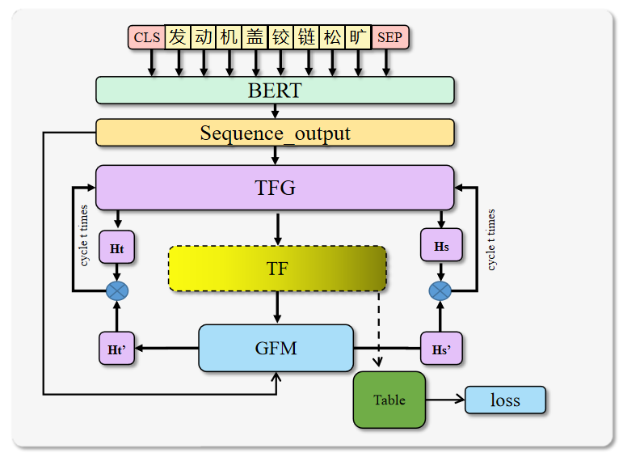
团队简介
赛题分析
解决方案
总结思考
GRTE[2] Model：
建模思路： 一种基于全局特征的表填充关系三元组抽取模型，每个关系维护一个table，使用表解码策略抽取出三元组
结构： Encoder模块、表特征生成模块TFG、全局特征挖掘模块 GFM。
Local cv ：
P | R | F1
0.732 | 0.725 | 0.729
[2]:Feiliang Ren, Longhui Zhang, Shujuan Yin, Xiaofeng Zhao, Shilei Liu, Bochao Li, and Yaduo Liu. 2021. A Novel Global Feature-Oriented Relational Triple Extraction Model based on Table Filling. In Proceedings of the 2021 Conference on Empirical Methods in Natural Language Processing, pages 2646–2656, Online and Punta Cana, Dominican Republic. Association for Computational Linguistics.
Notes:
GFM生成了新的subject和object特征

Slide 15
团队简介
赛题分析
解决方案
总结思考
训练策略：
GP
Batch_size: 8
优化器：AdamW
lr：3e-5
Warm_up: 0.15
FGM^{[3]}：在Embedding增加扰动，使模型的更具泛化能力。我们在模型初期不开启，提升5k
EMA：训练阶段一段区间内权重的滑动平均值。我们在模型初期不开启，提升6k
SWA^{[4]}: 我们对每一折最高的3个epoch进行平均，然后保留3个中f1最高的，提升2k
速度、内存优化：我们采用混合精度FP16的方式进行训练，时间开销与内存减半
训练epoch:设为25，在第15epoch停止，让模型缓慢学习，优于直接设较小的epoch。
分层学习率：对bert的encoder学习率按照0.95衰减，越靠近输出层学习率越大
梯度裁剪：GRTE模型开始时梯度很大，梯度裁剪，防止了梯度爆炸
GRTE
Batch_size: 4
优化器：AdamW
bert lr：2e-5
非bert lr：5e-4
Warm_up: 0.0
grad_norm：1.0
[3] Takeru Miyato, Andrew M. Dai, Ian Goodfellow.Adversarial Training Methods for Semi-Supervised Text Classification[C].ICLR,2017:24-26
[4] Izmailov P, Podoprikhin D, Garipov T, et al. Averaging weights leads to wider optima and better generalization[J]. arXiv preprint arXiv:1803.05407, 2018.

Slide 16
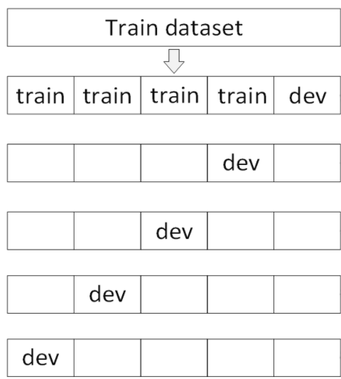
团队简介
赛题分析
解决方案
总结思考
第一级多折概率融合
第二级多模投票融合
多级模型融合：
GP-nezha-pseudo
Result_1
GP-Roberta-pseudo
Result_2
GP-mac-pseudo
Result_3
GP-uer-pseudo
Result_4
GP-uer-raw
Result_5
GP-roberta-raw
Result_6
Final Result
GRTE-nezha-pseudo
Result_7
GRTE-mac-pseudo
Result_8
GRTE-uer-pseudo
Result_9
GRTE-uer-raw
Result_10
GRTE-roberta-raw
Result_11

Slide 17
总结思考

Slide 18
团队简介
赛题分析
解决方案
总结思考
创新点
采用滑窗法解决长文本问题
合理利用训练集、CCL、A榜测试集数据，防止模型过拟合某一份数据
后处理校正模型的最终输出，不消耗计算资源。
异构模型投票优于同构模型

Slide 19
感谢达观数据提供宝贵的数据
感谢导师王进教授的悉心指导
感谢在场聆听的各位评委、嘉宾以及同学们

